Slide 1
高精度日志规则生成框架 LogParserX
团队：银枪修罗一枪爱死

Slide 2
项目简介
LogParserX是一个用于高精度日志规则生成的智能体协作框架，包含智能体学习和结果验证两个主要功能。为了方便测试，同时提供同源测试日志的生成功能。
高精度日志规则：包含正则表达式并可运行的python代码

Slide 3
环境和框架
CrewAI + CrewAI-Tools智能体框架
Windows 11 +Ubuntu 20.04
Docker
Langchain_openai

Slide 4
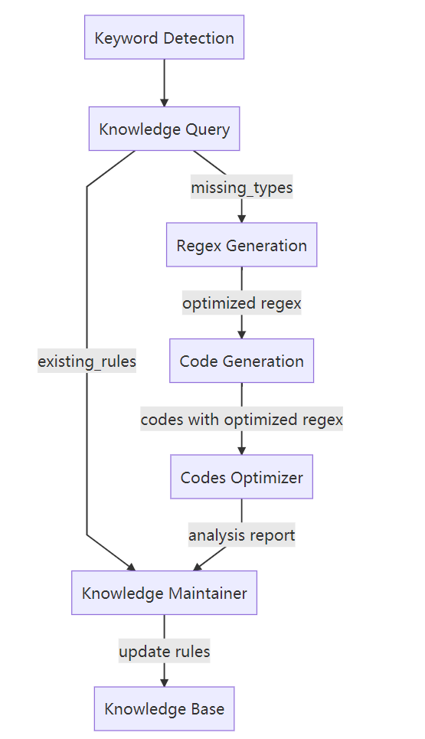
框架功能
1.智能体学习：
正则检查员、python代码生成专家、验证正则代码专家，默认使用qwen-2.5-72b-instruct交互。
2.结果验证：
使用提取器从智能体学习结果里提取规则，
使用日志派生专家用于生成测试集，
嵌入规则里进行验证。

Slide 5
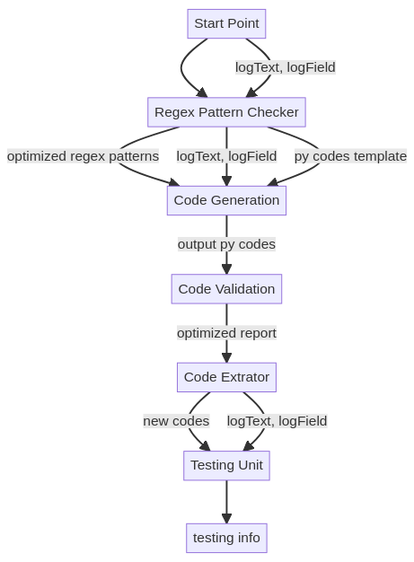
工作流
A.智能体学习
A.智能体学习
生成正则表达式
生成代码块
生成优化报告
B. 结果验证
提取优化代码
嵌入测试
B.结果验证

Slide 6
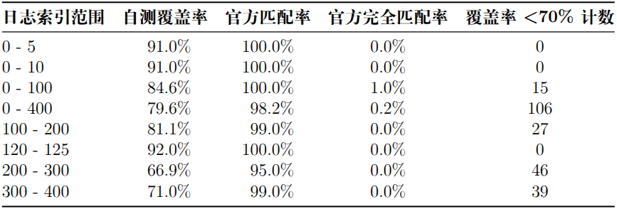
实验结果- 人工正则

Slide 7
实验结果- LogParserX

Slide 8
未来计划
优化智能体学习的框架结构
测试不同参数下智能体表现
测试数据集的调整

Slide 9
谢谢！
联系方式：daxuanzi515@163.com

